Slide 1
Amis et compagnie 1
Unité 1 leçon 4
Mes affaires
CLE INTERNETIONAL

Slide 2
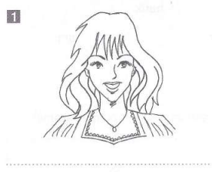
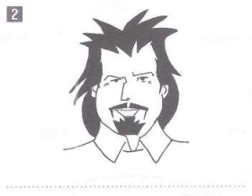
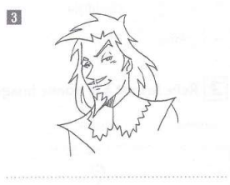
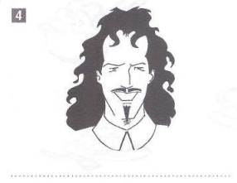
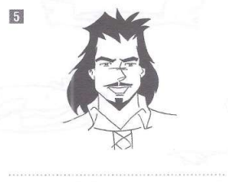
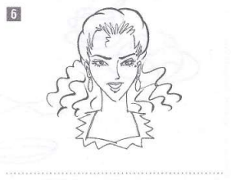
Voici les personnages
Porthos
Aramis
Constance
d’Artagnan
Athos
Milady

Slide 3

იცი, რომელი რომანის გმირები არიან?
სამი მუშკეტერის, მართალია,
Les trois mousquetaires

Slide 4

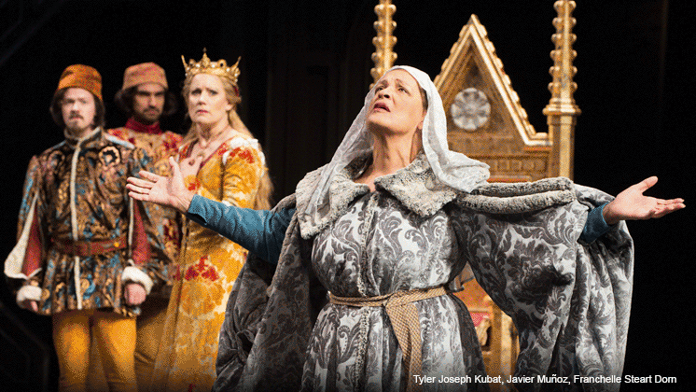
Écoute et regarde la BD de Max ! Pui joue la scène avec tes camarades !
Livre p.10 ex.1

Slide 5


À la fin de la leçon une petite tâche
À la fin de la leçon prépare une petite vidéo :
Dis bonjour
Présentes-toi
Continue la phrase : Dans ma trousse il y a (une gomme) et montre tes affaires?
Avant de faire ta vidéo fais cet exercice !

Slide 6


Slide 7


À

Slide 8


